Slide 1
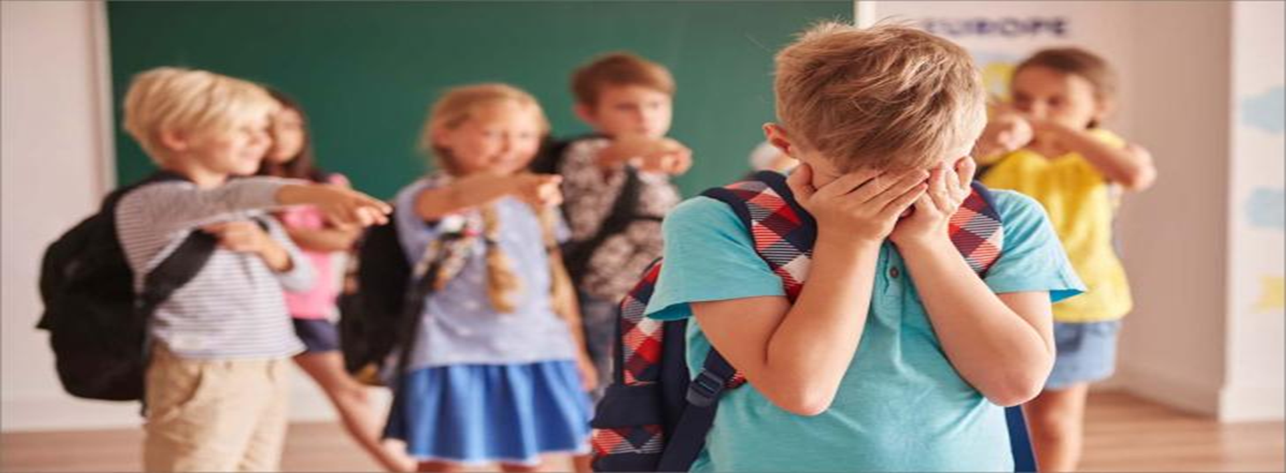
العنف المدرسي
اعداد
م.م علياء كريم
م.م شمس الملوك محمد
م.م اشجان محمد حسين

Slide 2
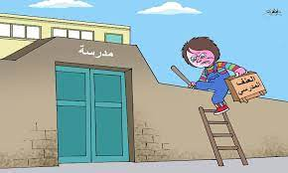
تعريف العنف المدرسي
يُعرّف العنف المدرسيّ بأنّه أيّ نشاط يُعيق سير العمليّة التعليمية في المدارس ويُمكن أن يحدث في أماكن متعدّدة سواء داخل المدرسة، أو في الطريق إلى المدرسة، أو خلال أيّة فعاليّة خارجيّة تُقيمها المدرسة.

Slide 3
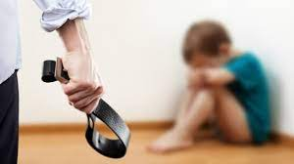
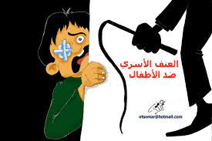
أسباب العنف المدرسي
عوامل عائلية:
التشتت بين أفراد العائلة بسبب الانفصال والذي ينعكس بروداً عاطفياً على الأولاد
الفقر والحرمان حيث لا يتّسع المنزل لأفراد العائلة
التربية العدائية المتطرّفة والتعامل بقساوة مع الأولاد
عمل كلا الوالدين، فلا وقت كافٍ للعناية بالأولاد
تحمل أحد الوالدين المسؤولية العائلية

Slide 4
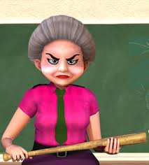

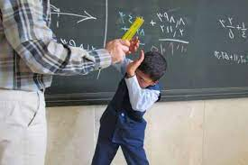
اسباب العنف
عوامل خاصة بالأساتذة:
التصرفات الإجمالية للأساتذة اتجاه التلاميذ كعدم احترام النقاش
الخطوات العقابية
التهجم على الطلاب
تفضيل تلميذ على آخر
إضطهاد التلميذ المُشاغب
عدم إحترام مشاعر التلميذ

Slide 5
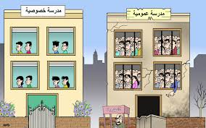
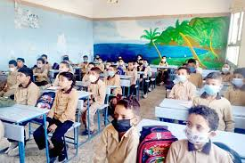
اسباب العنف
عوامل خاصة بالمدرسة:
الجو الذي يسود المدرسة ( حجم المدرسة، نوعية التعليم )
التنوّع الثقافي الموجود في المدرسة

Slide 6

اسباب العنف
عوامل خاصة بالمحيط الاجتماعي:
الحي الذي يسكنه الطلاب والطبقة الاجتماعية التي ينتمون إليها
الإهمال الذي تعيش فيه بعض الضواحي حيث تكثر أعمال العنف
أثر المشاهد العنيفة في السينما والتلفزيون
أفلام الفيديو وألعاب الفيديو
الإنترنت

Slide 7
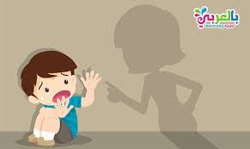
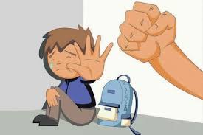
اشكال العنف المدرسي
صنّف التقرير العالمي للعنف ضدّ الأطفال العنف المدرسي إلى الأنواع الآتية :
1-العقاب البدني: يُقصد به العنف الذي تُستخدم فيه القوة الجسديّة للتسبّب بالأذى مهما كان مقداره، ويتضمّن ضرب الطالب وصفعه باليد أو باستخدام أداة ما، والحرق، والكيّ، والركل، والخدش، بالإضافة إلى تناول مواد معيّنة .

Slide 8
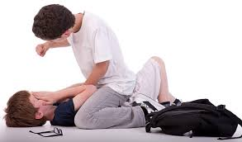
اشكال العنف المدرسي
2- تسلّط الزملاء: أكثر الفئات عرضةً للتسلّط ذوو الإعاقة أو من ينتمون إلى أقليّة عرقيّة أو طائفيّة معينة، ويتّخذ التسلّط أشكالاً عدّة كنشر الإشاعات والأخبار الكاذبة عن تلميذ معيّن، ممّا يجعل الطالب عرضةً لسخرية أقرانه واستهزائهم عند تعرّضه للعنف بشكل متكرّر.

Slide 9
اشكال العنف المدرسي
3-العنف الخارجيّ: هو العنف الذي يحدث خارج البيئة المدرسية لكنّه قد ينتقل إليها، فالعنف الأسري والحروب السياسيّة تُسبّب شعور الفرد بانعدام الأمان والاستقرار ممّا قد يدفعه لاستخدام الأدوات الحادة، والأسلحة الخطيرة.

Slide 10
أثار العنف المدرسي
آثار صحيّة
تتضمّن الأضرار الصحيّة التي يُسبّبها العنف المدرسي بعض الأضرار المرئيّة التي قد تكون خفيفةً وقد تكون جسيمةً ومؤثّرة، ومن الأمثلة عليها الكدمات والكسور الناجمة عن الضرب أو استخدام الأسلحة، أمّا الأضرار غير المرئيّة فهي تحدث على مستوى صحّة الطالب النفسيّة، مثل: الاكتئاب، والقلق، والخوف، والعديد من الاضطرابات النفسيّة الأخرى، ويُشار إلى أنّ العنف المدرسيّ قد يدفع الطالب إلى سلوكيات مضرّة بصحّته، مثل: تعاطي المخدّرات، أو إدمان الكحول، أو الميل للانتحار.

Slide 11
آثار أسرية للعنف المدرسي
يؤدّي العنف المدرسي إلى العديد من الأضرار التي قد تحدث على مستوى أسرة الطالب المعنِّف، إذ إنّ الأسرة ستكون مسؤولةً عن إصلاح الخطأ الذي قام به الطالب سواء كان ذلك بدفع الأموال أو الذهاب إلى المحاكم أو غير ذلك، كما أنّ الأسرة ستحتاج إلى بذل مجهود ووقت كبيرين من أجل محاولة تعديل سلوك ابنهم الذي تصدر منه سلوكيات عنيفة، ومن الأضرار التي قد تحدث للأسرة أيضاً التعرّض للانتقاد من المجتمع المحيط والأصدقاء، كما أنّ النقاش الحادّ بين الأسرة والابن المعنِّف قد يؤدّي إلى إحداث مشكلات ونزاعات داخل الأسرة مما يُهدّد استقرارها.

Slide 12
أثار اجتماعية للعنف المدرسي
تتضمّن الأضرار الاجتماعية التي قد تحدث بسبب العنف المدرسيّ عدم قدرة الطالب على تكوين علاقات اجتماعيّة أو عاطفيّة مع الآخرين بشكلٍ طبيعي، وانخفاض قدرته على التمتّع بالمشاعر الإيجابيّة، والنفور من التقارب الجسديّ والعاطفيّ، كما يُبدي الطلاب المعنَّفون في المدرسة ردود أفعال عنيفة عند تهدئتهم أو الإمساك بهم أو احتضانهم، ويكون من الصعب التنبّؤ بتصرّفاتهم، بالإضافة إلى أنّ أيّة محاولة لتغيير روتينهم اليومي تؤدّي إلى ظهور سلوكيات رافِضة قد تكون عنيفةً بسبب رغبتهم في التحكّم ببيئتهم واتخاذ قراراتهم بأنفسهم .

Slide 13
اثار أكاديمية للعنف المدرسي
تتعدّد الأضرار الأكاديمية للعنف المدرسي، ولا يقتصر أثرها على الطلاب المتعرّضين للعنف إنّما يمتدّ ليشمل الطلاب الذين يشاهدون العنف أيضاً، وتتضمّن الأضرار الأكاديمية تغيّب الطلاب عن المدرسة، أو تسرّبهم منها، أو تخوّفهم من الذهاب إليها، وفقدان التركيز أثناء التواجد في الصفّ أو خلال أيّ أنشطة مرتبطة بالمدرسة، وقد أثبتت الدراسات وجود علاقة واضحة بين العنف المدرسيّ وضعف التحصيل الدراسيّ في المواد الأساسية كالرياضيات، كما أشارت التحليلات إلى أنّ العنف المدرسيّ الذي يتعرّض له الطلبة على يد معلّميهم أو أقرانهم يُقلّل احتماليّة متابعة هؤلاء الطلبة للتعليم العالي، كما أنّ الطلاب المعنَّفين غالباً ما تصدر عنهم سلوكيات رافضة لأيّ تغيير ممّا يمنعهم من التطوّر الأكاديمي واكتساب المهارات.

Slide 14
هنالك عوامل مقترحة للوقاية من العنف:
تطلّب عمليّة الحدّ من العنف المدرسي تضافر الجهود الأسرية والمدرسية؛ وذلك حتّى يتمّ حماية الطلاب من كافّة الأضرار التي يتسبّب بها العنف المدرسيّ، ففي الأسرة مثلًا يجب تقديم الرعاية والدعم والتعليم للطالب، ومراقبة الأهل له منذ طفولته والانتباه إلى نمط سلوكياته ومحاولة تعديلها بشكل يُقلّل من احتماليّة انحرافه إلى السلوكيات العنيفة، كما يجب على الأهلِ مناقشة أبنائِهم الطلبة حول سلوكياتهم بطريقة إيجابيّة لمساعدتهم على التمييز بين السلوك الخاطئ والسلوك الجيّد.

Slide 15
يجب على إدارة المدرسة وضع مجموعة من القواعد الصارمة للحدّ من ظاهرة العنف المدرسيّ، وخلق جوّ من الراحة والتعاون بين الطلبة والمعلّمين، ونظراً إلى أنّ المعلّمين يلتقون بالطلاب لساعات طويلة فإنّ عليهم تطوير علاقتهم معهم والتحدّث معهم حول سلوكياتهم ومشاعرهم ومن الإجراءات التي يُمكن أن تتخذها المدرسة للحدّ من العنف المدرسيّ؛ توظيف حرّاس في المدرسة، واستعمال أجهزة الكشف عن المعادن حتّى يتمّ الكشف عن أيّة أسلحة يُمكن أن تتواجد في المدرسة، بالإضافة إلى تقديم برامج توعويّة لمكافحة العنف المدرسيّ، وأخيرًا تقديم الدعم والرعاية للطلبة وتشجيعهم على التحدّث عمّا يدور في أذهانهم .

Slide 16


